Slide 1
Информационные системы и программирование
Квалификация: разработчик Web и мультимедийных приложений

Slide 2
Разработчик Web и мультимедийных приложений
Специальность «Разработчик Web и мультимедийных приложений» входит в перечень наиболее востребованных и перспективных профессий и специальностей ТОП – 50 в России.
Специалист данного профиля: создает веб-сайты и мультимедийные приложения, проектирует, публикует и кодирует мультимедийные приложения и веб-сайты с целью представления информации, включая маркетинговые предложения, наиболее доходчиво.

Slide 3
Разработчик Web и мультимедийных приложений
Разработчики Web и мультимедийных приложений сочетают в своей работе дизайнерские и технические знания для проведения исследований, анализа, оценки, проектирования, программирования и изменения веб-сайтов и приложений, объединяющих текстовые, графические, мультипликационные, изобразительные, звуковые и видеоматериалы, а также другие интерактивные средства.

Slide 4
Классификация профессии
Тип профессии по предмету труда: «Человек – Знаковая система», так как работа дизайнера также связана с различной знаковой информацией: цифрами, чертежами, схемами. Дополнительный тип профессии: «Человек — Художественный образ» - она ориентирована на работу, связанную с созданием, проектированием, моделированием пространства и художественных образов.
Класс профессии: творческий (эвристический). По характеру труда профессия программиста связана с анализом, планированием, организацией и управлением, конструированием, принятием нестандартных решений. Профессия требует высокой эрудиции, оригинальности мышления, стремления к развитию и постоянному обучению.

Slide 5
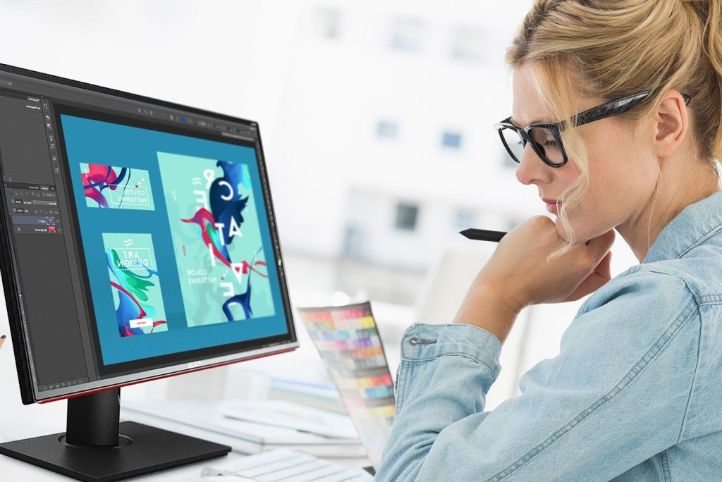
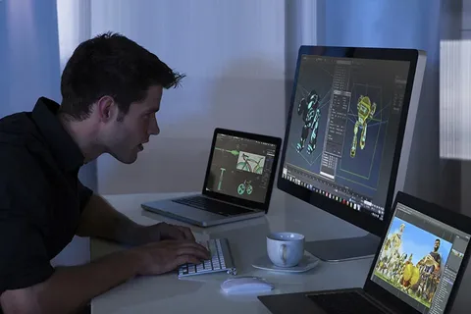
Требования к индивидуальным особенностям специалиста
К профессионально важным качествам относятся:
— способность работать с массивными базами данных;
— стремление к саморазвитию, целеустремленность;
— оригинальность, находчивость, креативность;
— способность к кропотливой и внимательной деятельности;
— развитое техническое мышление.

Slide 6
Требования к индивидуальным особенностям специалиста
К личностным качествам относятся:
— внимательность;
— аккуратность;
— терпеливость;
— настойчивость;
— целеустремленность;
— ответственность;
— склонность к интеллектуальным видам деятельности;
— умение самостоятельно принимать решения;
— независимость (наличие собственного мнения).

Slide 7
Кому подходит эта профессия?
1. Вы любите интернет и все, что с ним связано, подмечаете тонкости оформления страниц, знаете о том, что такое прогрессивные приложения и интересуетесь новостями мира www.
2. Готовы работать в команде, сотрудничать с дизайнерами, проектным менеджером, адекватно принимать требования заказчика и руководства.
3. Вы усидчивы и можете в течение длительного времени выполнять монотонную работу, потому что именно так и выглядит написание кода.
4. У вас богатое воображение, творческий вкус и вы любите придумывать что-то новое.

Slide 8
Медицинские противопоказания
Заболевания, сопровождающиеся расстройствами сознания: эпилепсия и эпилептические синдромы различной этиологии и другое;
Психические заболевания с тяжелыми, стойкими или часто обостряющимися болезненными проявлениями;
Миопия высокой степени или осложненная близорукость;
Катаракта осложненная;
Дегенеративно-дистрофические заболевания сетчатки глаз;
Выраженные расстройства вегетативной (автономной) нервной системы.

Slide 9
Каковы плюсы этой специальности?
Прежде всего, это востребованная специальность. Разработчиков Web и мультимедийных приложений не хватает, т.к. рынок информационных технологий в нашей стране стремительно развивается.
Во-вторых, это творческая работа, т. к. только специалист может выбрать наиболее оптимальный и эффективный способ реализации задачи.
В третьих, имеется возможность быстро вырасти профессионально, т. к. он непрерывно совершенствуется, решая новые, нестандартные задачи.
Возможность удаленной работы.

Slide 10
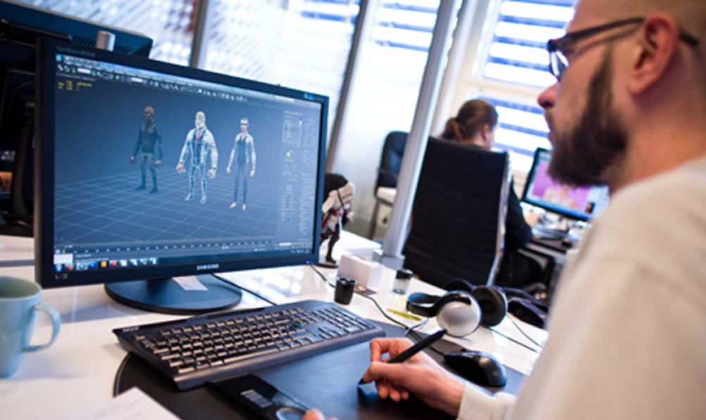
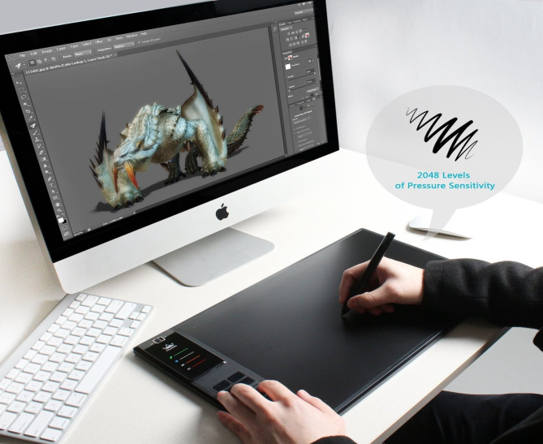
Область применения
— IT-компании;
— Web-студии;
— научно-исследовательские центры;
— компании, требующие обслуживания собственных веб-страниц в Интернете и др.
Возможности трудоустройства:
Интернет-разработчик
Мультимедийный программист
Программист – мультипликатор
Программист – разработчик компьютерных игр
Разработчик архитектуры веб-сайтов
Разработчик веб-сайтов.

Slide 11
Условия труда
Специалист проводит весь день в помещении. Рабочая поза — преимущественно сидя. В работе использует ручные средства труда, а также персональный компьютер с возможностью выхода в Интернет.
Профессиональные риски
Рабочая поза графического дизайнера интерьера – долговременное нахождение в положении сидя, поэтому возможны профессиональные заболевания, приводящие к болям в спине и шее. Постоянная работа с компьютером может вызвать заболевания зрительной системы.

Slide 12
Профессия «Разработчик Web и мультимедийных приложений» на рынке труда России
Заработная плата:
Средняя – 63 000 руб.
Минимальная – 22 400 руб.
Максимальная – 616 980 руб.
Максимальное количество вакансий по должностям:
Администратор сайта – 4 867 вакансий
Web администратор – 4 686 вакансий
Программист web – 3 238 вакансий
Программист php – 3 046 вакансий
Web инженер – 2 210 вакансий
Web мастер – 74 вакансии

Slide 13
Образование
Профессиональную подготовку по специальности «Разработчик Web и мультимедийных приложений» можно получить в образовательных учреждениях среднего профессионального образования:
ГБПОУ Южно-Уральский государственный технический колледж
http://www.sustec.ru/
ГБПОУ Южно-Уральский государственный колледж
ecol.edu.ru
ГБПОУ «Челябинский государственный промышленно-гуманитарный техникум им. А.В. Яковлева»
www.chgpgt.ru
ГБПОУ «Златоустовский техникум технологий и экономики»
ztte.ru

Slide 14
Выпускник ПОО должен обладать следующими компетенциями:
Анализ, проектирование и разработка сайтов для сети Интернет посредством сочетания различных художественных и творческих средств с программным обеспечением, языками сценариев и интерфейсом с операционными средами;
Проектирование и разработка цифровых мультипликаций, изображений, презентаций, игр, звуковых и видеоклипов и Интернет-приложений с использованием мультимедийного программного обеспечения, средств и утилит, интерактивной графики и языков программирования;
Поддержка связи с сетевыми специалистами по таким связанным с Интернет вопросами, как безопасность и размещение веб-сайтов с целью контроля и обеспечения безопасности в сети Интернет и безопасности веб-сервера, распределение места, доступ пользователей, непрерывное функционирование, резервирование веб-сайта и восстановление после аварий;
Проектирование, разработка и интеграция машинного кода с другими специализированными входными данными, включая файлы изображений, звуковые файлы и языки сценариев, с целью разработки, сопровождения и поддержки веб-сайтов;
Оказание содействия при анализе, определении и разработке Интернет-стратегий, методологий и планов развития на основе Web.

Slide 15
Карьерный рост
Дальнейший карьерный рост специалиста обеспечивается получением высшего профессионального образования по специальностям:
— прикладная математика и информатика;
— бизнес-информатик;
— информатика и вычислительная техника.
Карьерный рост специалиста во многом зависит от качественного выполнения работы в известных компаниях или для крупных заказчиков. Это дает известность в профессиональных кругах и позволяет обоснованно претендовать на получение новых выгодных предложений.

Slide 16
Спасибо за внимание!

